Slide 1
NOVÉ PRAVIDLÁ IHF 2016
NOVÉ PRAVIDLÁ OFICIÁLNEJ
FORMULÁCIE ZMIEN 2016
Platné od 1.7.2016

Slide 2
OBSAH
1.BRANKÁR AKO HRÁč
2.ZRANENÝ HRÁČ K
3.PASÍVNA HRA L
4.POSLEDNÁ MINÚTA ,
5.MODRÁ KARTA K

Slide 3
1.BRANKÁR AKO HRÁč
pr.4:1,4:4-7
Pravidlo 4,ktoré pojednáva o striedaní brankára a hráčom z pola
NOVÉ PRAVIDLÁ IHF 2016
1)Družstvo môže mať na hracej ploche 7 hráčov.Táto herná situácia nastane vtedy,keď hráč zo striedačky nahradí na hracej ploche riadne vystriedaného brankára.
Tento hráč môže ale aj nemusí mať dres rovnakej farby ako je dres svojho brankára.
2)V prípade,že družstvo hrá zo 7 hráčmi v poli nesmie v tomto čase žiaden hráč jeho družstva vstúpiť do bránkoviska a prevziať funkciu brankára.Ak je lopta v hre a niektorý brániaci hráč napriek zákazu vstúpil do bránkoviska s úmyslomzmariť jasnú gólovu príležitosť súpera,nasleduje 7-m hod a progresívny trest pre tohto hráča.(8:7f)
3)V prípade striedania brankára sa môže uplatniť Pravidlo 4:4-7./štandartné pravidlo
pre striedanie hráčov/.Brankárovi podľa Pravidla 5 a 6 sa vrátia všetky jeho práva a povinnosti.
4)Ak hrá družstvo so 7 hráčmi a je potrebné vykonať vyhadzovanie,jeden z hráčov musí opustiť hraciu plochu aby mohol brankár vykonať tento hod po vrátení sa do bránkoviska.Rozhodcovia rozhodnú o tom,či je potrebné zastaviť čas./Time-out/

Slide 4
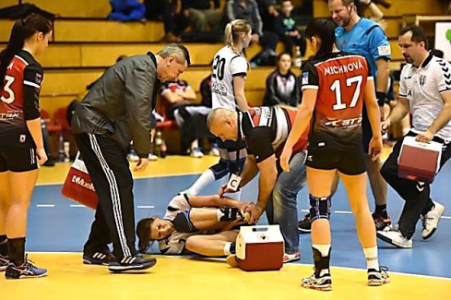
2.ZRANENÝ HRÁč
Pokyny pre rozhodcov o Pravidle 4:11,odstavec 1:
-Ak sú rozhodcovia presvedčení,že zranení hráč potrebuje lekárske ošetrenie na hracej ploche,okamžite ukážu signalizačný znak č.15 a 16.Funkcionárom družstva nie je dovolené odmietnuť túto výzvu pre vstup na hraciu plochu.
-Vo všetkých ostatných prípadoch požiadajú rozhodcovia hráča,aby vstal a nechal sa ošetriť mimo hracej plochy predtý než použijú signalizačný znak č.15 a 16.
-Každý hráč a funkcionár ,ktorý nebude akceptovať toto opatrenie bude potrestaný za nešportové správanie.Platí aj pravidlo o potrestaní funkcionárov na striedačke.

Slide 5
2.ZRANENÝ HRÁč
Odstavec 1 je upravený nasledovne:
-Po lekárskom ošetrení na hracej ploche,musí hráč hraciu plochu opustiť.
-Na hraciu plochu sa môže vrátiť až keď je ukončený tretí útok jeho družstva.Delegát stretnutia je zodpovedný za kontrolu tejto situácie.
-Útok sa začína ziskom lopty a končí dosiahnutím gólu alebo stratou lopty útočiacim družstvom
-Ak je družstvo v držaní lopty v čase keď jeho hráč potrebuje lekárske ošetrenie,tento útok sa počíta za prvý.
-Ak sa vráti na hraciu plochu pred ukončením tretieho útoku,musí byť potrestaný za nedovolený vstup (nesprávne striedanie )
-Vyššie uvedené opatrenia sa neuplatňujú ak je požadované ošetrenie zranenia na hracej ploche dôsledkom nedovoleného správania správania hráča súpera,ktoré bolo rozhodcami potrestané progresívnym trestom.
-Toto pravidlo sa neuplatňuje ak je brankár trafený loptou do hlavy a je potrebné lekárske ošetrenie na hracej ploche.Vysvetlivka 2011,Pravidlo 6:8.

Slide 6
3.Pasívna hra
Základné ustanovenie pravidla:
-Pravidlo 7:11 a 7:12 zostáva platné
-Vysvetlivka 4,Časť A,B,C a dodatok E zostávajú nezmenené.
-Vysvetlivka 4,Časť D je špecifikovaná nasledovne:
-Po použití varovného signálu môžu rozhodcovia odpískať pasivitu kedykoľvek ak nespozorovali pokus pre získanie pozície streľby na bránu.
-Po ukázaní varovného signálu má varované družstvo spolu 6 prihrávok do vystrelenia na bránku.
-Ak po maximálne 6 prihrávkach nedôjde k streľbe na bránku,jeden z rozhodcov zapíska pasivitu (voľný hod pre súpera).

Slide 7
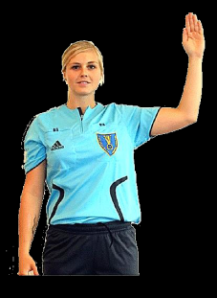
3.Pasívna hra
-Ak je rozhodnuté o voľnom hode pre útočiace družstvo,počítanie počtu prihrávok nie je prerušené.
-Ak je strela na bránku blokovaná brániacim družstvom,počítanie počtu prihrávok nie je prerušené.
-Ak sa brániace družstvo dopustí faulu po 6 prihrávkach,ale predtým,než rozhodcovia odpískajú pasívnu hru,toto prerušenie má za dôsledok voľný hod pre útočiace družstvo.V tomto prípade má útočiace družstvo ešte jednu prihrávkuna ukončenie útoku,okrem možnosti priamej strely z voľného hodu.
-Odpočítanie počtu prihrávok je v zmysle Pravidla 17:11-odseku 1 výsledkom pozorovania rozhodcov a je konečné.

Slide 8
4.Posledná minúta
Dohoda:
-Namiesto záverečnej minúty sa toto opatrenie bude aplikovať len v posledných 30 sekundách.
-Pravidlo posledných 30 sekúnd sa uplatní na konci riadneho hracieho času a na konci prvého a druhého predĺženia.
Pravidlá 8:5,8:6,8:10c,d sú upravené nasledovne:
1.Slovné spojenie ,,posledná minúta stretnutia‘‘bude nahradené slovným spojením ,,30 sekúnd stretnutia‘‘
2.Faul podľa Pravidla 8:10c (lopta mimo hry) bude potrestaný diskvalifikáciou
bez správy a musí byť nariadený 7m hod pre súpera.
3.Faul podľa Pravidla 8:10d (lopta v hre) a 8:5 bude potrestaný diskvalifikáciou
bez správy a musí byť nariadený 7m hod pre súpera.
4.Faul podľa Pravidla 8:10d (lopta v hre)a 8:6 bude potrestaný diskvalifikáciou
so správou a musí byť nariadený 7m hod pre súpera.

Slide 9
4.Posledná minúta
5.V prípadoch 3) a 4) sa uplatní nasledovné :
5.1 Útočník prihráva loptu,jeho spoluhráčovi je znemožnené dosiahnuť gól:7m hod
5.2 Útočník prihráva loptu,jeho spoluhráč dosiahne gól:žiadny 7m hod

Slide 10
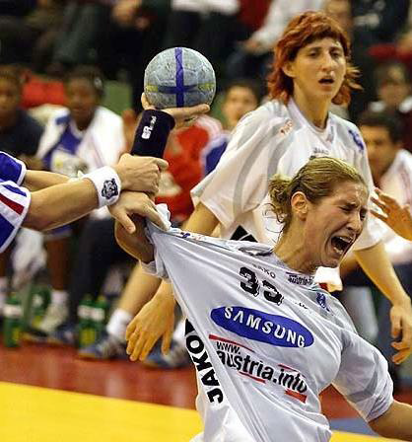
MODRÁ KARTA
Pravidlo 18:6 (Pravidlá 8:6, 8:10) posledný
odstavec
je upravený nasledovne:
-Informácia je poskytnutá ukázaním modrej karty (ako dodatok ku červenej karte)
-Rozhodcovia musia mať modrú kartu.
-Rozhodcovia najskôr ukážu červenú kartu a neskôr, po krátkej diskusii, modrú kartu . čo znamená informáciu pre všetkých , že po zápase píšu rozhodcovia dodatočnú správu
o diskvalifikáciu s následným riešením v disciplinárnom konaní

Slide 11
MODRÁ KARTA
Stáva sa,že nie vždy je pri diskvalifikácii každému účastníkovi zápasu jasné o aký druh diskvalifikácie ide.
°Je to diskvalifikácia v zmysle Pravidla 8:5? Bez dodatočnej správy rozhodcov?(Len červená karta.)
°Alebo ide o diskvalifikáciu podľa Pravidla 8:6 –ktorá od rozhodcov vyžaduje poslať riadiacemu orgánu súťaže o príčine diskvalifikácie dodatočnú správu?(Modrá karta.)
°Zavedenie modrej karty túto nejasnosť a informačnú neistzotu odstraňuje.
°Informácia má nasledovnú formu
1)Rozhodcovia ukážu ako prvú červenú kartu.
2)Neskôr-po krátkej porade-nasleduje modrá karta.

Slide 12
Informácie
Zranený hráč:
Pasívna hra:
Posledná minúta:

Slide 13
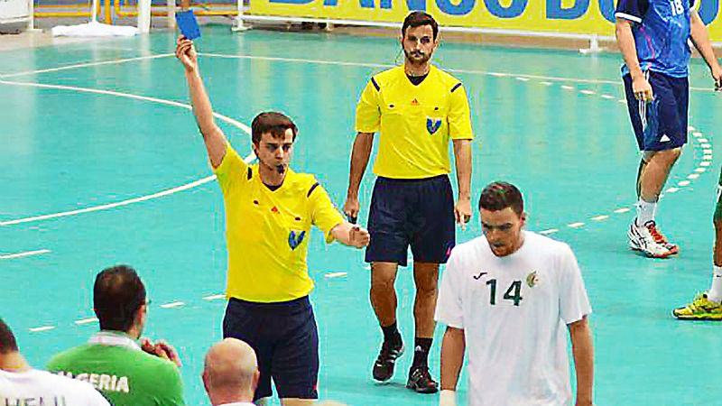
Informácie
MODRÁ KARTA:

Slide 14
ĎAKUJEM ZA POZORNOSŤ
PREKLAD:RANČÍK
SPOLUAUTORI:AMBRUŠ,RUDINSKÝ
PREZENTÁCIA:CHUDOBA
FOTKY:
http://www.slovakhandball.sk/uploads/get/7decaf1f-ad58-46ae-9c34-0b41c26ba324.pdf
VYDANÉ:4.9.2016

